Slide 1


INFORMATIKA VA AXBOROT TEXNOLOGIYALARI
6- sinf
Mavzu: WordART obyekti

Slide 2


MUSTAHKAMLASH
Menyular satri nimalardan iborat?
- fayl menyusi
- to‘g‘rilash
- ko‘rinish
- joylashtirish
- format
- servis- jadval
- oyna
- ma’lumot

Slide 3
MUSTAHKAMLASH
“To‘g‘irlash” menyusi qanday amallarni bajaradi?
- qirqib olish
- nusxalash
- joylashtirish
- matnni izlash va almashtirish

Slide 4

MUSTAHKAMLASH
“Ko‘rinish” menyusi qaysi amallarni bajaradi?
- hujjatni ko‘rish rejimini tanlash buyruqlari
- uskunalar paneli
- kolontitul o‘rnatish
- hujjat matni tasvirining masshtabini sozlash

Slide 5
MUSTAHKAMLASH
Hujjatlarning asosiy parametrlari qaysilar?
- sahifa o‘lchami
- sahifa yo‘nalishi
- hoshiya
- abzats chekinishi
- shrift turi va o‘lchamlari

Slide 6

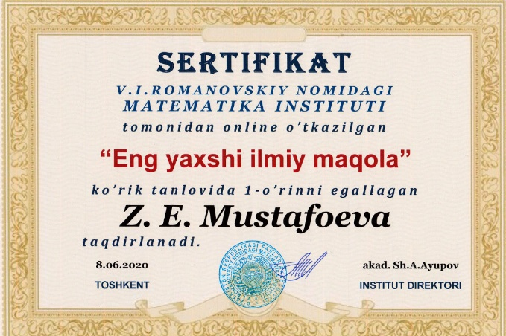
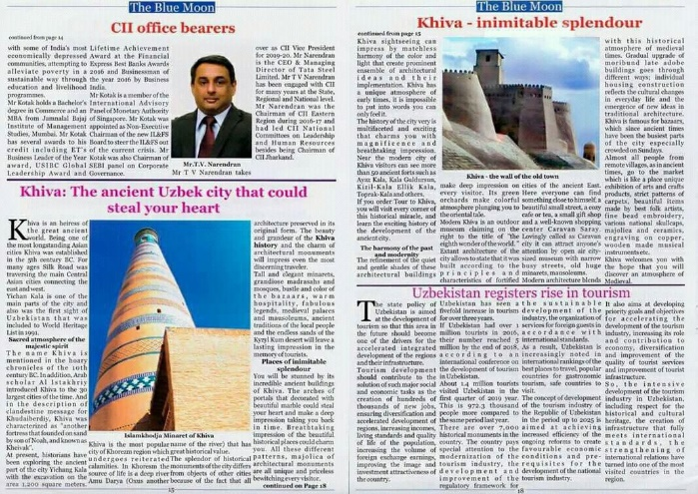

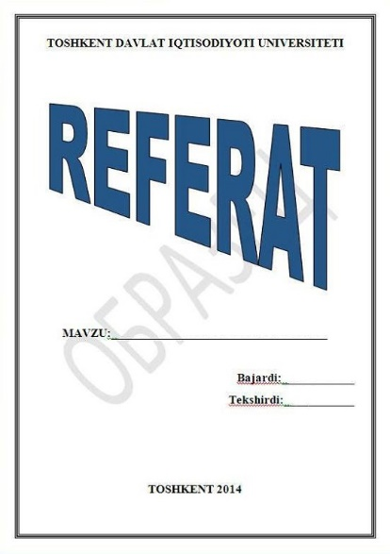
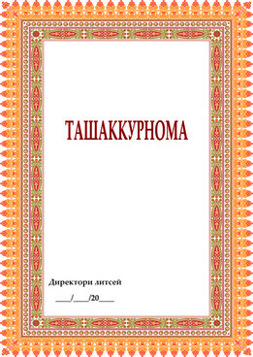
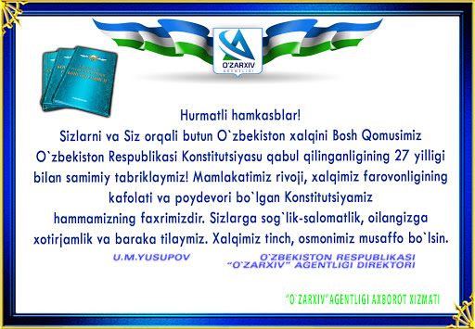
WordART KOLLEKSIYASI

Slide 7
WordART KOLLEKSIYASI
MUSTAQILLIK
VATANPARVARLIK
HALOLLIK
ONA VATAN
TINCHLIK
SADOQAT
JASURLIK

Slide 8

WordART KOLLEKSIYASI
Yurgich WordART obyektini joylashtirish kerak bo‘lgan satrga o‘rnatilgach Joylashtirish (Вставка) tasmasining Matn (Текст) guruhidagi WordArt tugmasi tanlanadi. Ochilgan quyidagi kabi uslublar ro‘yxatidan manzur bo‘lgan uslub tanlanadi, masalan, Градиентная заливка – черная, контур – белый, тень снаружи

Slide 9
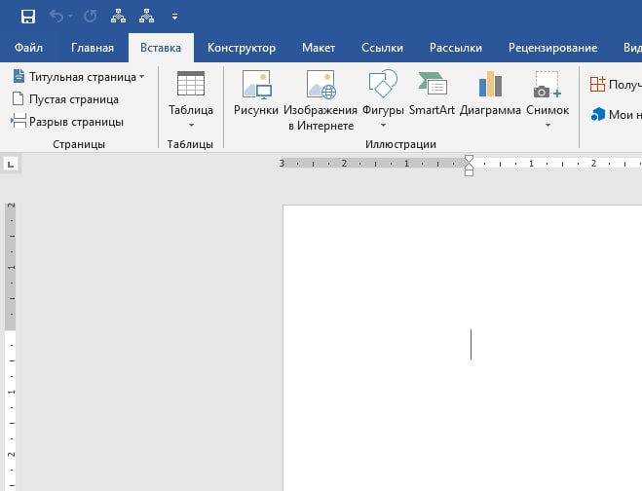
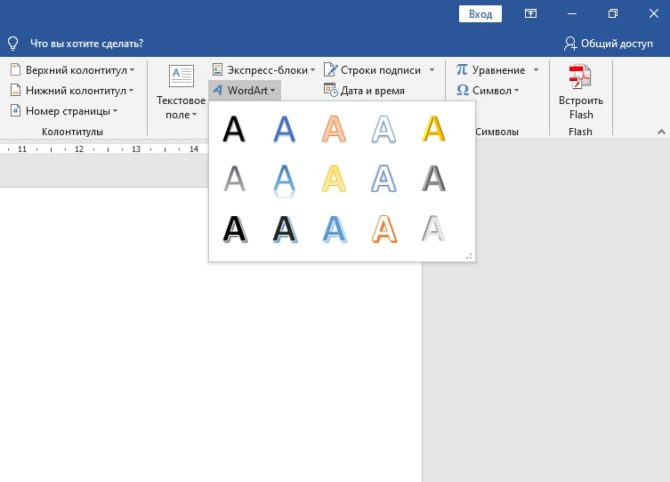
WordART KOLLEKSIYASI

Slide 10

WordART KOLLEKSIYASI
Natijada matn kiritish uchun quyidagi ko‘rinishda matn maydoni aks etadi:
Поместите здесь ваш текст

Slide 11

WordART KOLLEKSIYASI
Bo‘yalib turgan matn maydoni o‘rniga kerakli matn kiritiladi. Masalan, Ona vatan O‘zbekistonim! Natijada belgilanib turgan matn o‘chib, o‘rnida yangi terilgan matn aks etadi.
O‘ZBEKISTON

Slide 12
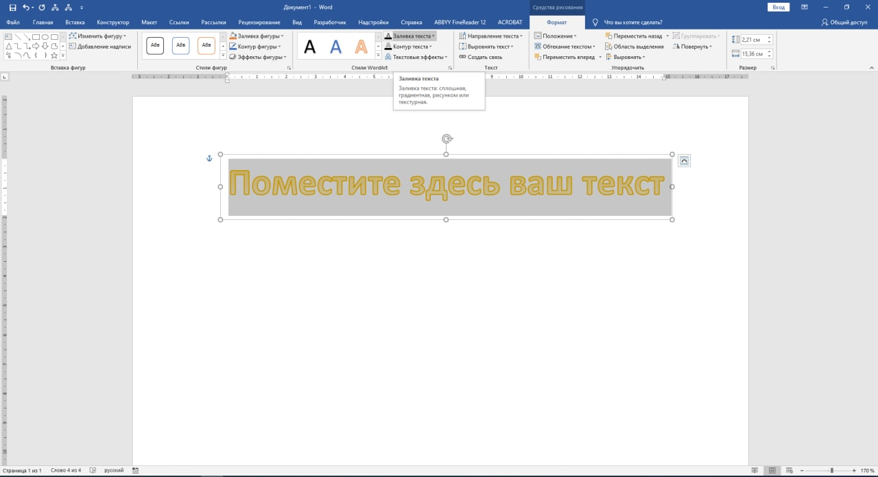

WordART KOLLEKSIYASI
O‘ZBEKISTON

Slide 13
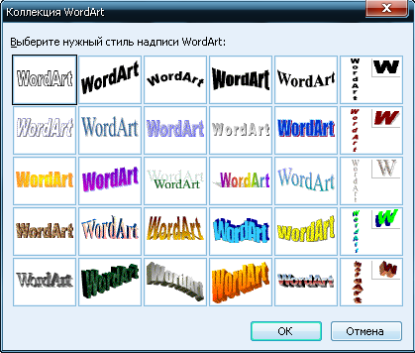

WordART KOLLEKSIYASI

Slide 14
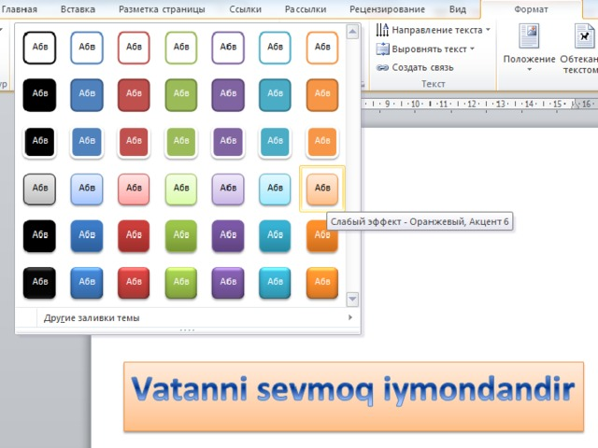
WordART KOLLEKSIYASI

Slide 15
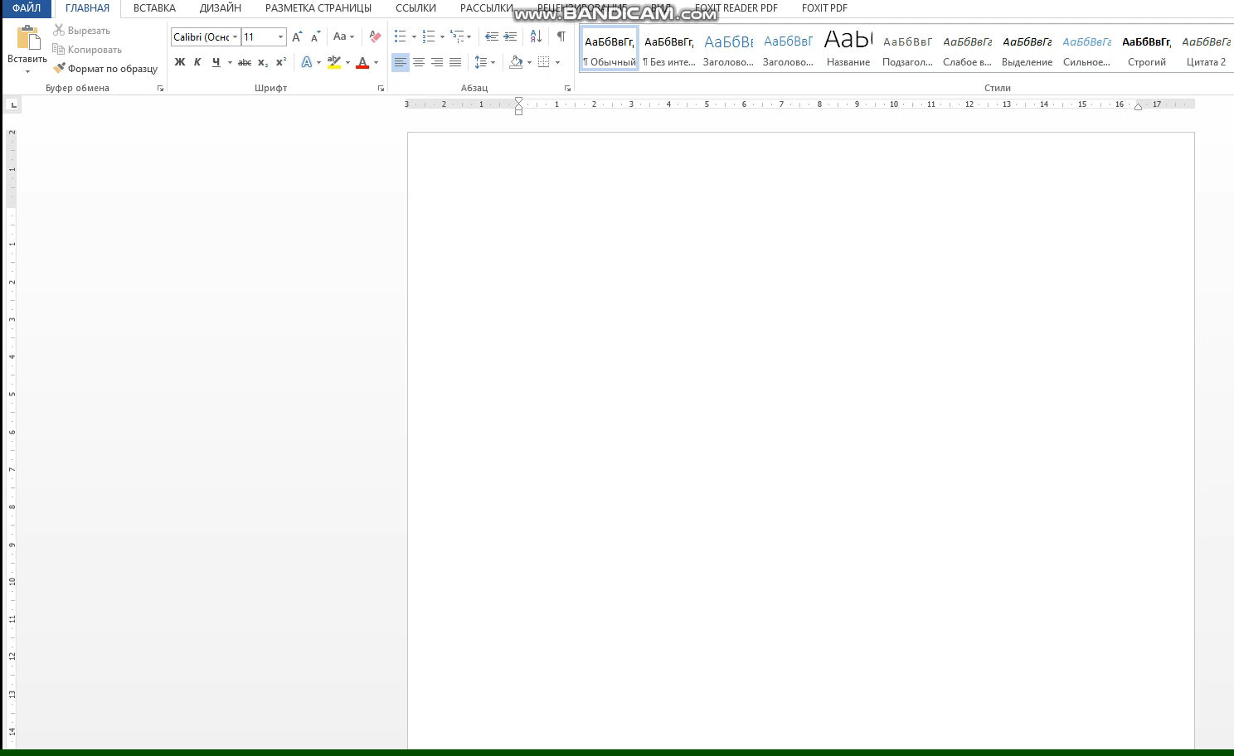
WordART KOLLEKSIYASI

Slide 16

MUSTAHKAMLASH UCHUN SAVOLLAR
WordART ob’yekti qanday vazifani bajaradi?
WordART ob’yekti qanday usullar bilan joylashtiriladi?
WordArt uslublari (Стили WordArt) guruhi qanday imkoniyatlar beradi?

Slide 17
WordART ob’yekti referatlar va maqolalarimiz sarlavhalarini turli shakildagi yozuvlar bilan bezatish uchun ishlatiladi.
WordART ob’yekti hujjatga quyidagi usullar bilan joylashtiriladi:
Joylashtirish-Matn-WordART
WordArt uslublari (Стили WordArt) guruhining imkonyatlari juda keng bo‘lib, bizga yozuvlarni shaklini, rangini, yo‘nalishini, o‘lchamini belgilash imkoniyatini yaratadi.

Slide 18
MUSTAQIL BAJARISH UCHUN TOPSHIRIQLAR:
1. «Mening vatanim – O‘zbekiston» nomli hujjat yarating va hujjat davomiga quyidagi WordART ob’yektini joylashtiring.
«Mening vatanim – O‘zbekiston»
2. «WordART» nomli hujjat hosil qiling. Unda quyidagi WordART ob’yektini 5 ta nusxada hosil qiling. Har bir nusxaga turli formatlash usullarini qo‘llang.

